Slide 1

День Победы!
Я помню, я горжусь!

Slide 2
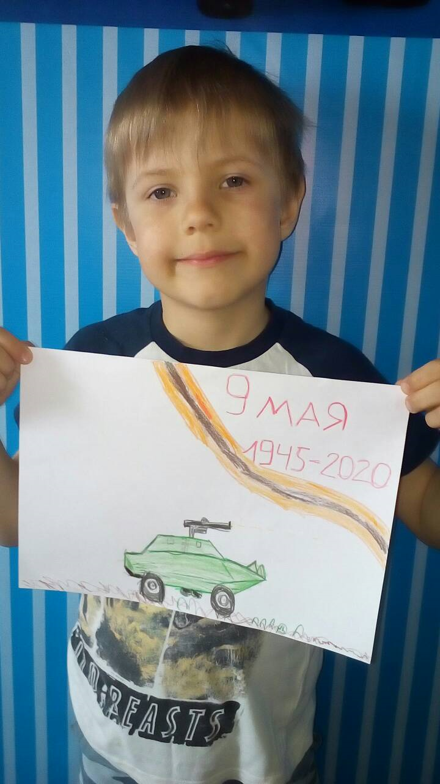
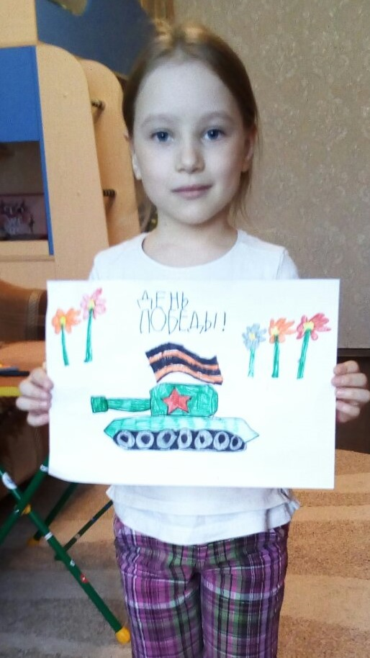
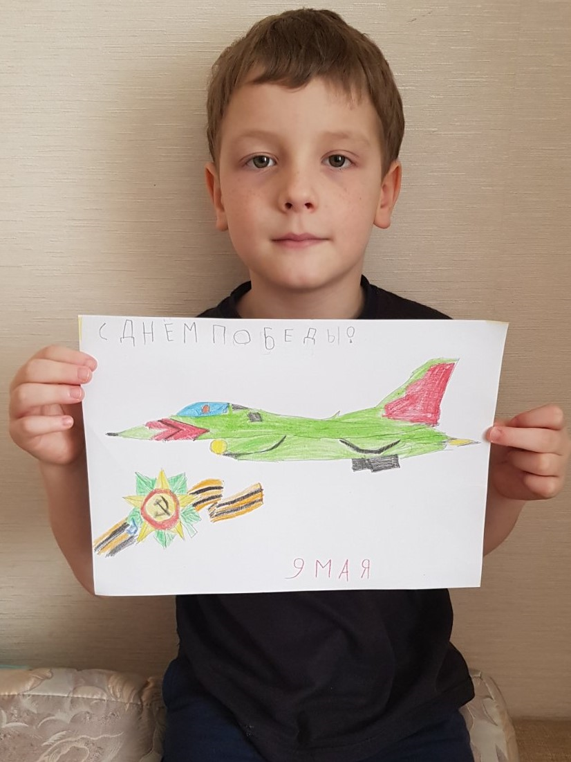
Что такое День Победы?
Это утренний парад:
Едут танки и ракеты,
Марширует строй солдат!

Slide 3
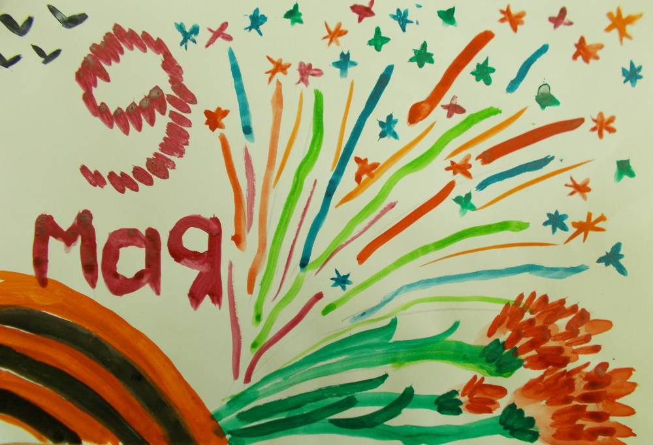
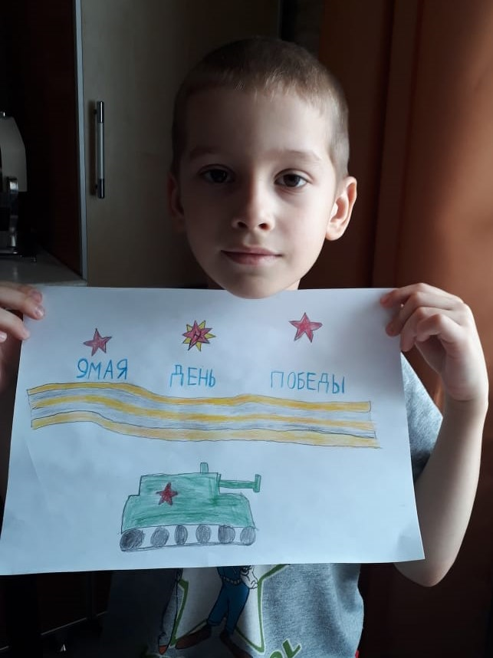
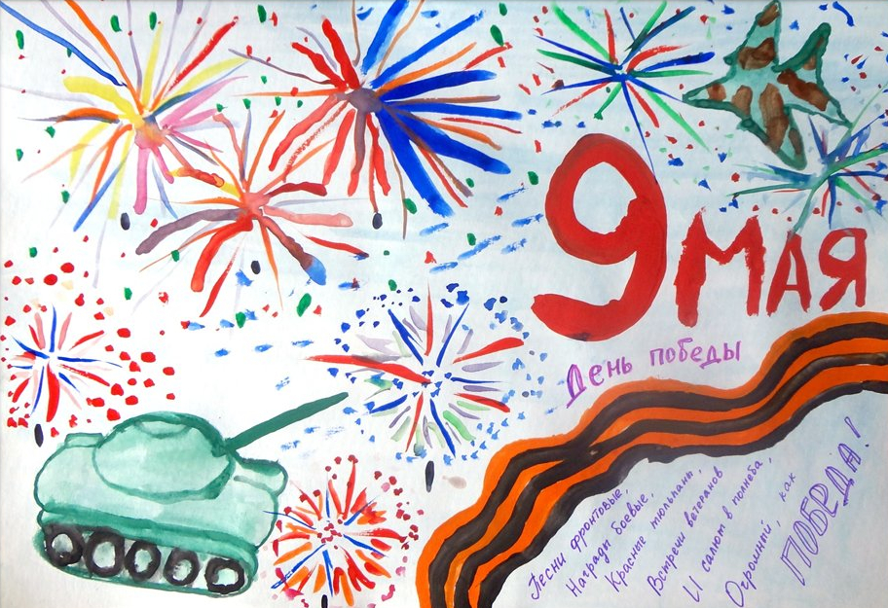
Что такое День Победы?
Это праздничный салют.
Фейерверк - взлетает в небо,
Рассыпаясь там и тут.

Slide 4
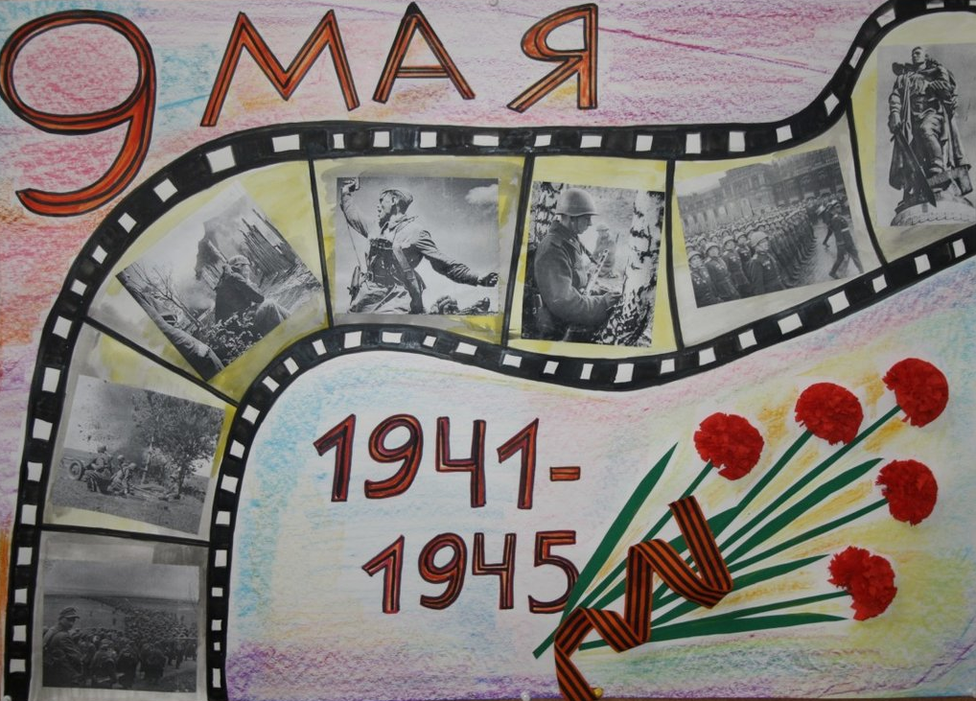
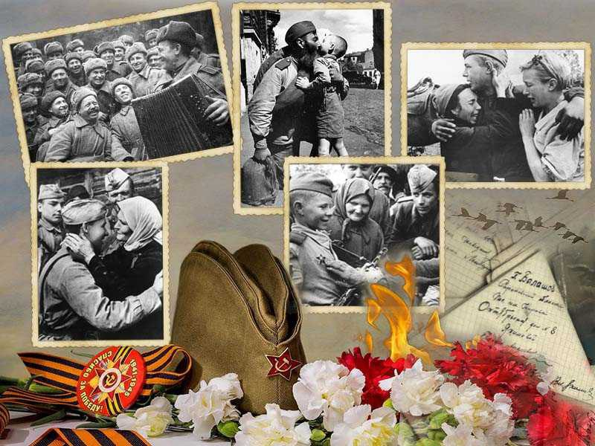
Что такое День Победы?
Это песни за столом,
Это речи и беседы.
Это дедушкин альбом.

Slide 5
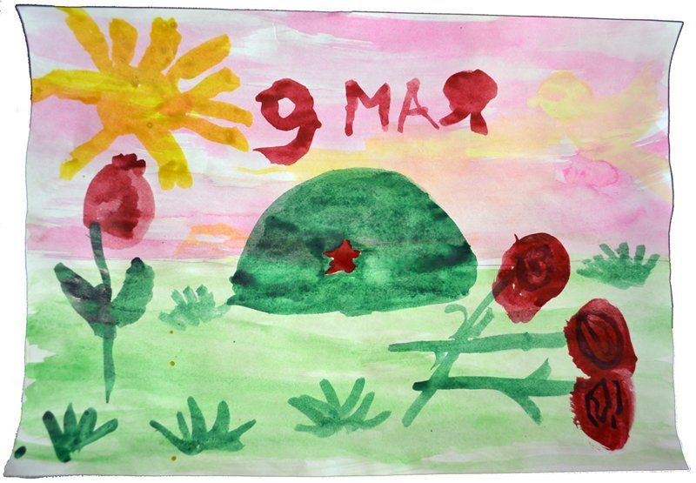
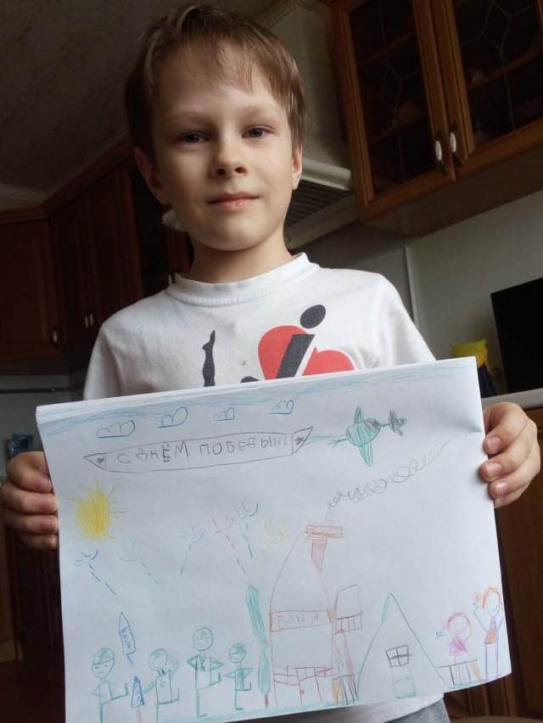
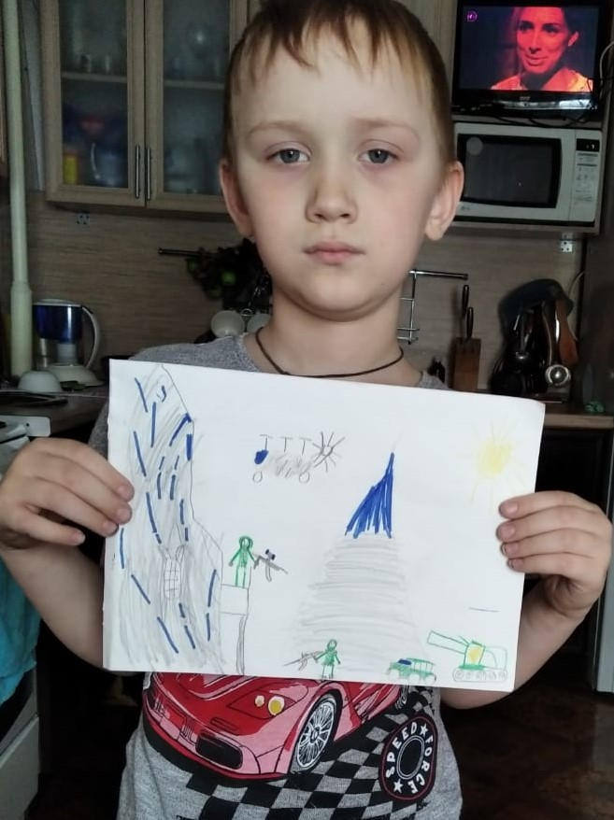
Что такое День Победы?
Это значит - нет войны.
Это фрукты и конфеты,
Это запахи весны!

Slide 6
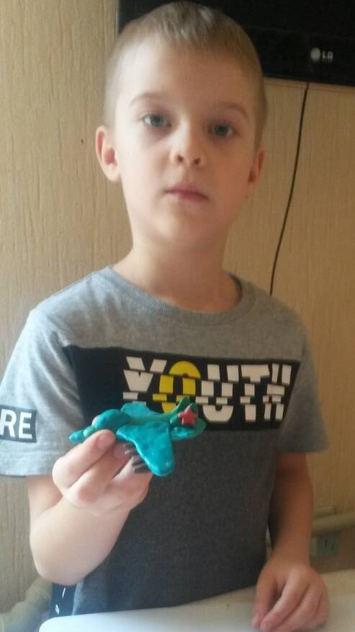
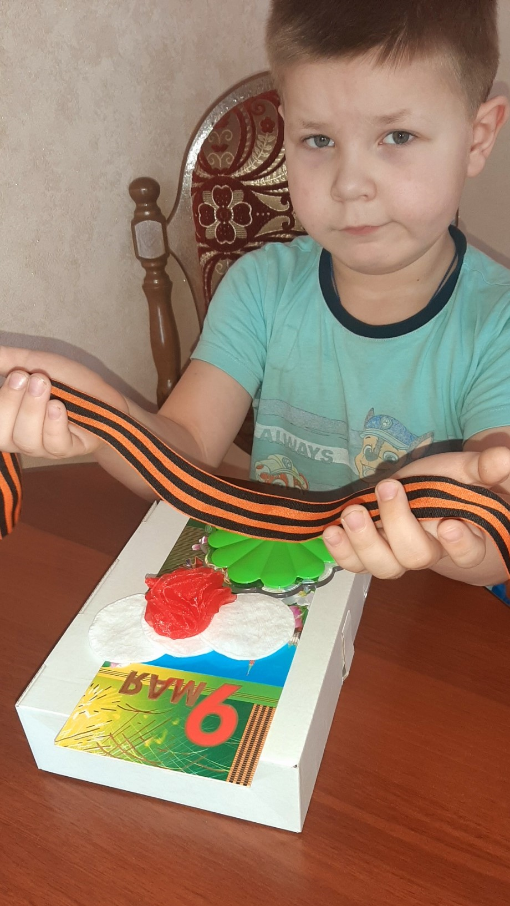
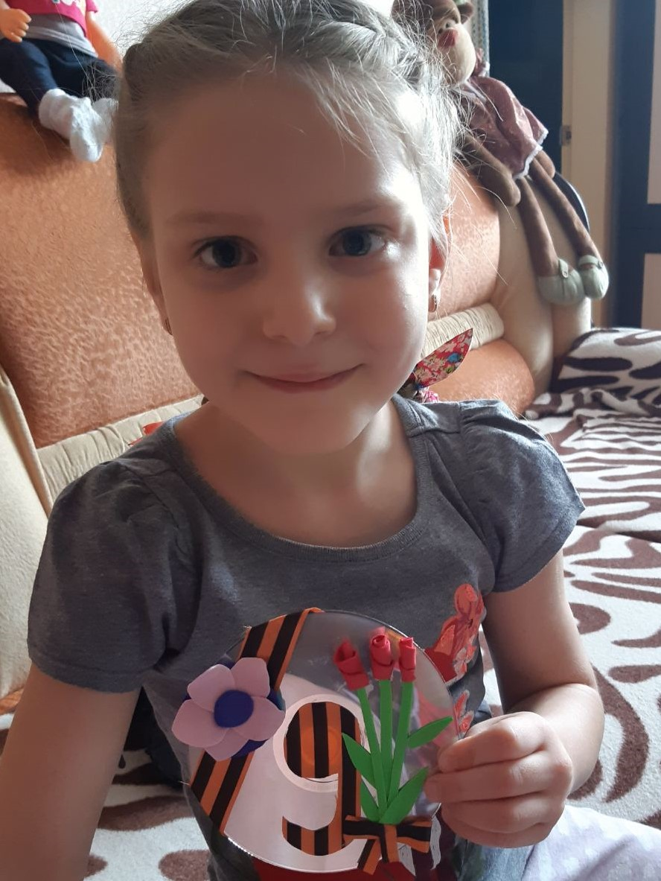
Нам не нужна война,
Но Армия нужна.
И на защите мира
Пускай стоит она!

Slide 7
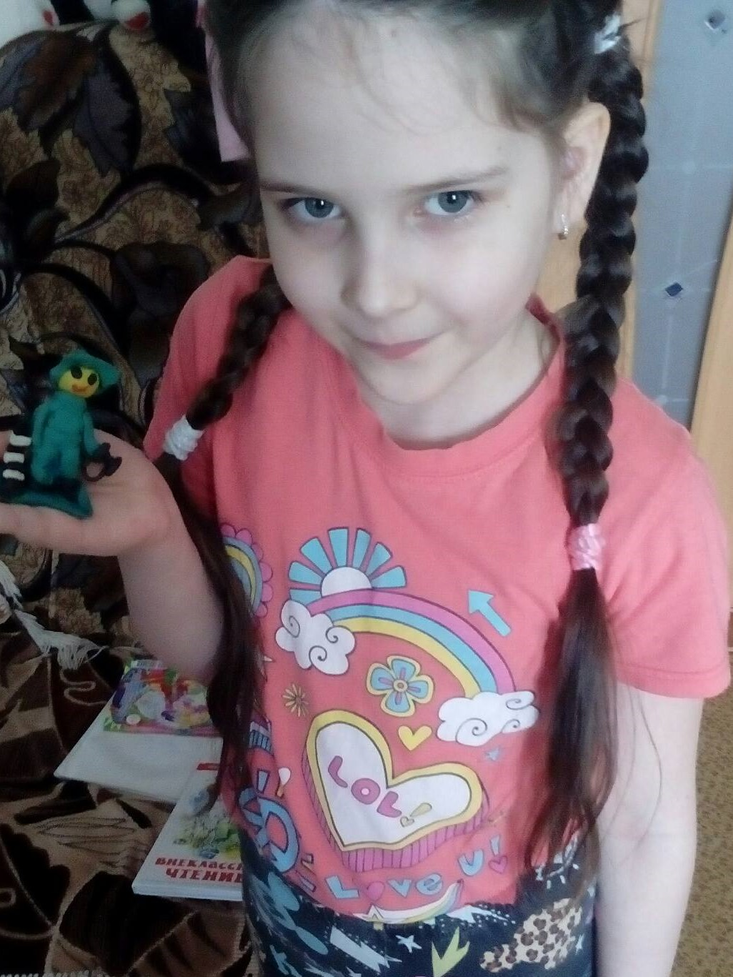
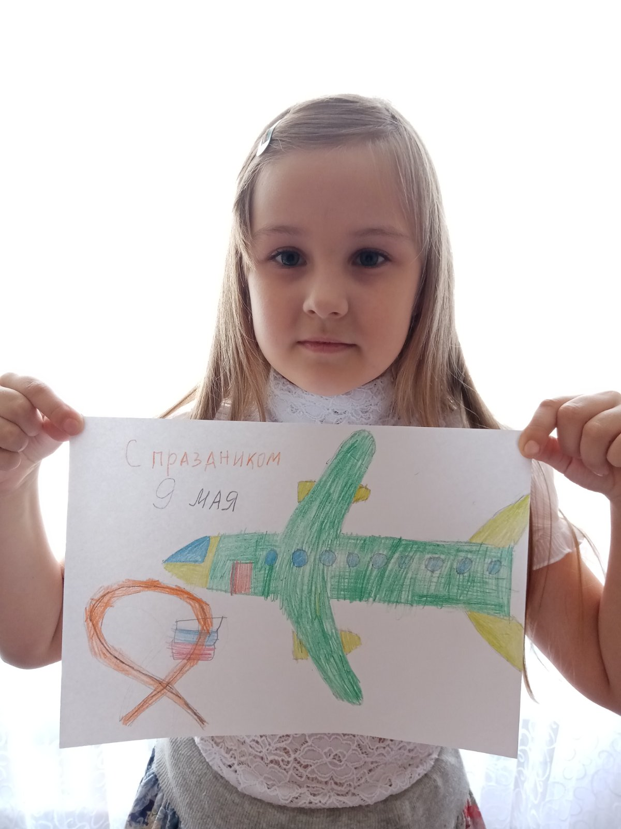
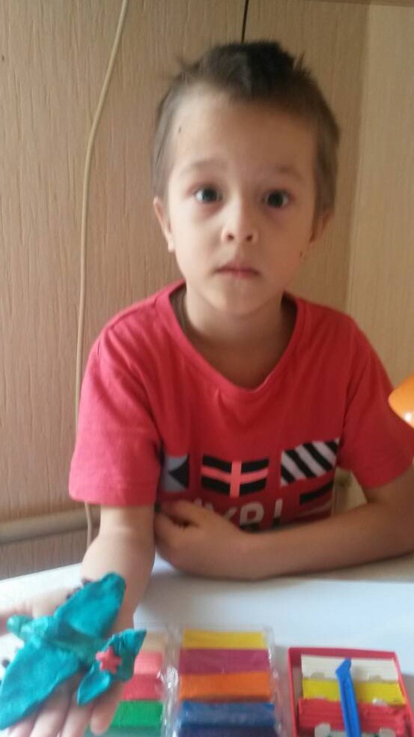

Slide 8
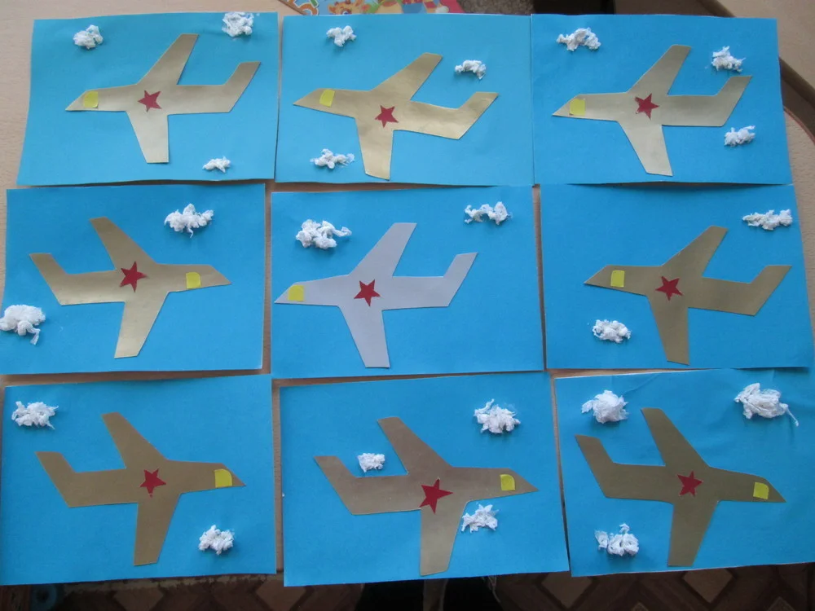
С Днем Победы!

